Slide 1
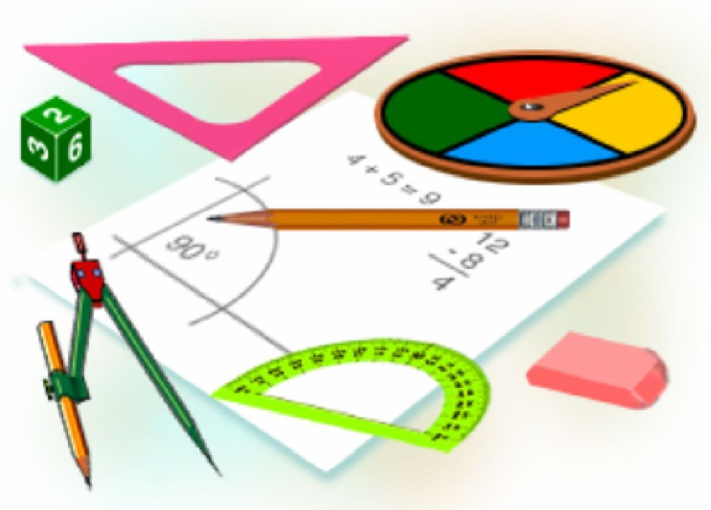
Урок математики
4 класс

Slide 2
3
6
51
17
5
30
240
4
960
70
280
4
14
9
126
2992
4

Slide 5
Решили проблему?
748
4
2992

Slide 6
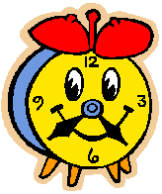
Физкультминутки\БАБОЧКА.ppsx

Slide 7
АЛГОРИТМ ДЕЛЕНИЯ
1. Выделяем первое
неполное делимое.
2. Определяем количество цифр
в частном.
3. Делением находим
цифру частного.
4. Умножаем, узнаем сколько
разделили.
5. Вычитаем, находим
остаток.
6. Остаток сравниваем с
делителем.
7.Образуем второе неполное
делимое….
(продолжить с пункта 3)

Slide 9
Домашнее задание
Выучить алгоритм
Стр.63 (в) 4 примера

Slide 10
ВСЕМ СПАСИБО

